Slide 2
Предупреждающие
дорожные знаки
Задание №1
Задание №2
Задание №3

Slide 3
Предупреждающие знаки – это…
ДАЛЬШЕ

Slide 4
При произнесении названий каких
знаков слышится слово
«ДОРОГА» или производные
от этого слова?
В начало

Slide 5
При произнесении названий каких
знаков слышится слово
«ДОРОГА» или производные
от этого слова?
ЕЩЕ!

Slide 6
При произнесении названий каких
знаков слышится слово
«ДОРОГА» или производные
от этого слова?
ЕЩЕ!

Slide 7
При произнесении названий каких
знаков слышится слово
«ДОРОГА» или производные
от этого слова?
ЕЩЕ!

Slide 8
При произнесении названий каких
знаков слышится слово
«ДОРОГА» или производные
от этого слова?
ЕЩЕ!

Slide 9
При произнесении названий каких
знаков слышится слово
«ДОРОГА» или производные
от этого слова?
ЕЩЕ!

Slide 10
При произнесении названий каких
знаков слышится слово
«ДОРОГА» или производные
от этого слова?
ЕЩЕ!

Slide 11
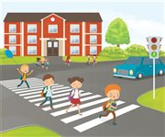
Исходя из дорожной обстановки,
какой дорожный знак нужно установить?
В начало

Slide 12
Исходя из дорожной обстановки,
какой дорожный знак нужно установить?
ЕЩЕ!

Slide 13
Исходя из дорожной обстановки,
какой дорожный знак нужно установить?
ЕЩЕ!

Slide 14
Исходя из дорожной обстановки,
какой дорожный знак нужно установить?
ЕЩЕ!

Slide 15
Исходя из дорожной обстановки,
какой дорожный знак нужно установить?
ЕЩЕ!

Slide 16
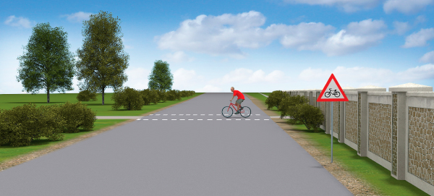
Исходя из дорожной обстановки,
какой дорожный знак нужно установить?
В начало

Slide 17
Исходя из дорожной обстановки,
какой дорожный знак нужно установить?
ЕЩЕ!

Slide 18
Исходя из дорожной обстановки,
какой дорожный знак нужно установить?
ЕЩЕ!

Slide 19
Исходя из дорожной обстановки,
какой дорожный знак нужно установить?
ЕЩЕ!

Slide 20
Исходя из дорожной обстановки,
какой дорожный знак нужно установить?
ЕЩЕ!

Slide 21
Составь слово
ПО
РОТ
ВО
Дальше

Slide 22
Составь слово
ТОР
ЗА
В начало

